Slide 1

一個APP接起所有廠牌的智慧輔具
長照資訊大管家
一個平台，15萬個核心客群，超佰萬的幸福期盼
Notes:
各位投資人好，我們是長照資訊大管家團隊，今天為大家呈現一份關於跨品牌醫療設備數據整合平台的商業計畫。

Slide 2
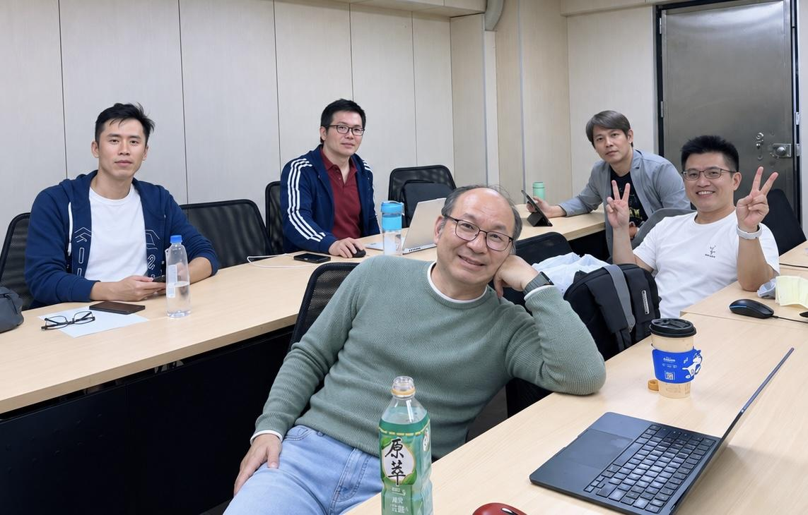

技術組 陸展逵
企劃組 方秉一04
專案經理：黃建評14
財務組 陳志堅21
業務組 張司憲18

Slide 3



01
人口年齡結構總覽
2026 年 9 月底，老年（65+）占比 20.70%，正式進入 WHO 定義的「超高齡社會」。
1,580.1
萬人 · 68.07%
三大年齡層構成占比
工作年齡 15–64 歲
撫養與生產的絕對支柱，規模逐年見頂回落。
480.6
萬人 · 20.70%
老年 65 歲以上
已越過 WHO「超高齡社會」20% 門檻。
260.6
萬人 · 11.23%
幼年 0–14 歲
少子化使幼年比重長期處於低位。
2 / 4
Notes:
先看整体结构。2026 年 9 月底台湾总人口约 2321.3 万人。中间最大的橙色弧段是 15 至 64 岁的工作年龄人口，约 1580 万、占 68.07%；红色弧段是 65 岁以上老年人口，约 480.6 万、占 20.70%，已经越过 WHO 对超高龄社会设定的 20% 门槛；蓝色是最小的幼年人口，0 至 14 岁仅约 260.6 万、占 11.23%。一句话概括：劳动支柱尚可，但老年快速膨胀、幼年持续收缩。

Slide 4
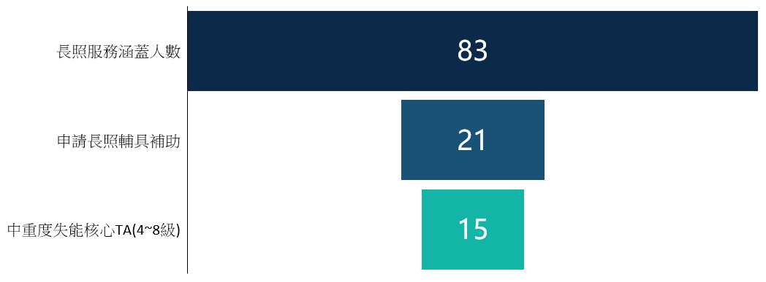
03
客群規模
市場漏斗：15 萬中重度失能為核心客群
受眾漏斗模型，單位：萬人；資料來源：衛福部統計、國發會人口推估
長照受眾母體 → 核心 TA 漏斗（萬人）
涵蓋約 83 萬人，申請補助約 21 萬人，收斂至約 15 萬中重度失能核心客群——政策二選一所鎖定的高剛需用戶。
3 / 17
Notes:
市场有多大？从83万长照服务涵盖人数，到21万申请辅具补助，最终锁定15万中重度失能长辈，这是我们的高刚需核心客群，政策二选一锁定带来超高留存。

Slide 5
02
市場確定性
政府長照經費 9 年成長 17 倍
我國長期照顧經費成長趨勢，單位：新台幣億元；數據來源：行政院新聞稿、主計總處
我國長期照顧經費成長趨勢（億元）
2016 至 2025 年長照經費由 54 億成長至 927 億，九年約 17 倍，政策專款專用、長期不中斷。
2 / 17
Notes:
先看市场确定性。政府长照经费从2016年54亿成长到2025年927亿，九年十七倍，且以烟酒税房地合一税专款专用，政策长期不中断。

Slide 6
04
租賃紅利
租賃市場規模年產值上看 11.6 億
輔具租賃市場年租金總額推估，單位：億元；以每人在租 1 台、平均月租 2,000 元推算
輔具租賃年租金總額推估（億元）
隨租用比例由 3% 提升至 15~23%，年租金產值由 1.5 億上看 11.6 億元。
4 / 17
Notes:
政策把买断推向租赁。以约21万申请人为基础，租用比例由3%到23%，在租台数从6300台到近5万台，年租金产值从1.5亿跃升至最高11.6亿元。

Slide 7

05
問題
痛點：一廠牌一 App 的輔具孤島
台灣已步入超高齡社會，每 5 人有 1 位 65 歲以上長輩
痛點一｜資料散落
家中三種廠牌輔具，家屬手機就要裝 3 個不同 App
數據無法交叉驗證，通知頻繁且混亂
痛點二｜自建門檻高
傳統輔具廠升級智慧聯網需耗資數百萬
資安與醫療規格門檻難以跨越
05 / 17
Notes:
但现实是什么？痛点一，一个厂牌一个App，家属手机装三个App，数据不通、通知混乱。痛点二，传统辅具厂自建软件要花数百万，资安医疗规格难以跨越。

Slide 8
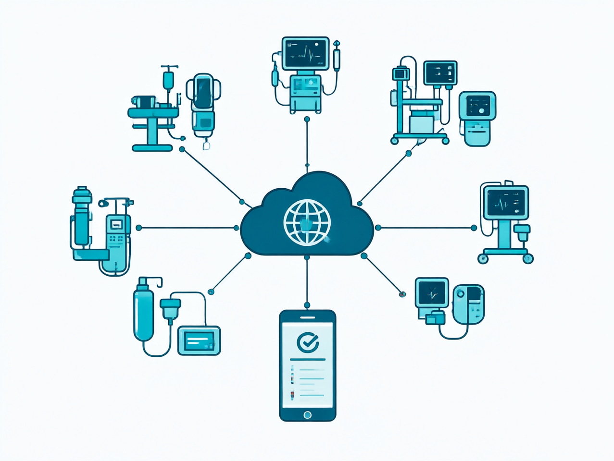
06
解決方案
解方：跨品牌雲端中繼平台
輔具廠專心做硬體，大管家負責資料儲存、AI 判斷與通知
現況｜破碎生態
一個廠牌一個 App
家屬手機裝滿 App、夜間反覆起身確認
導入後｜單一平台聚合
HL7 FHIR 雲端大腦整合判斷
家屬一個入口、外籍看護看得懂圖示
06 / 17
Notes:
我们的解法是跨品牌云端中继平台。辅具厂专心做硬件，大管家负责资料储存、AI判断与通知，三年省下一半以上成本。家属只要打开一个App就能安心掌握长辈状况。

Slide 9

07
產品：廠商後台 + 整合 App
初期以離床、跌倒、翻身照護為主，非醫療器材不涉法規風險
給廠商｜雲端後台
免養工程師，3~6 個月快速上市
開放 API / SDK 標準串接模組
給使用者｜整合 App
支援印尼、越南、菲律賓多語
首頁看板·智慧輔具·徵象報表·緊急警示
Notes:
产品分两端。给厂商的是云端后台，免养工程师快速上架；给使用者的是整合App，支援印尼越南菲律宾多语，图示语音直觉操作。

Slide 10
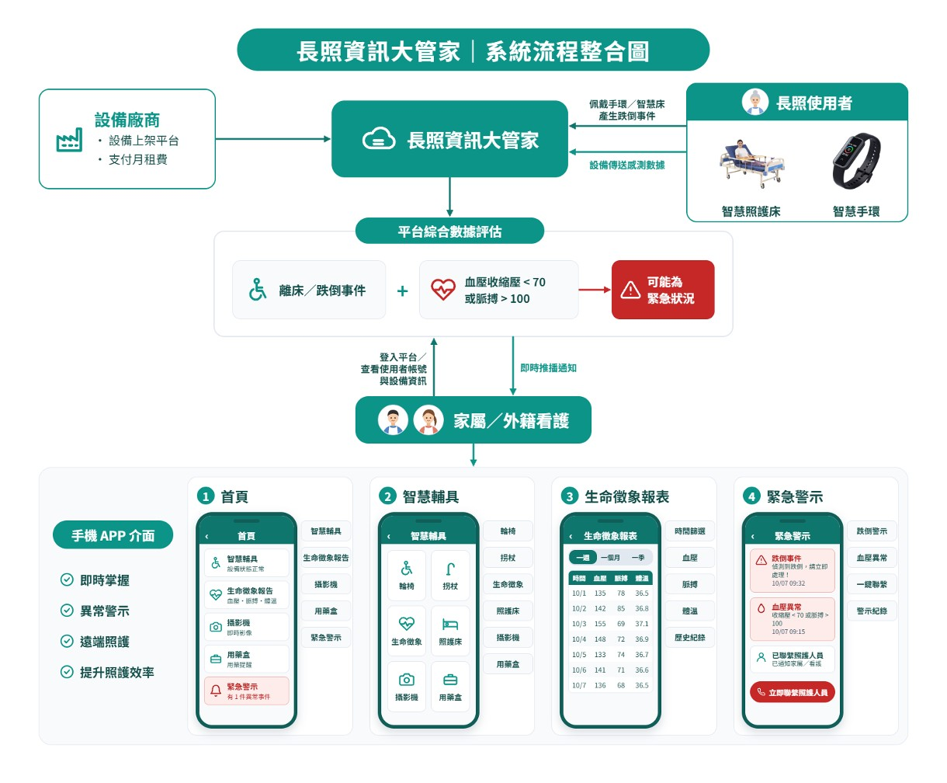

Slide 11
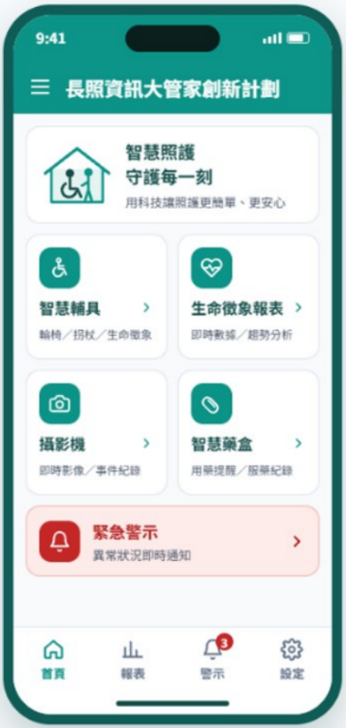
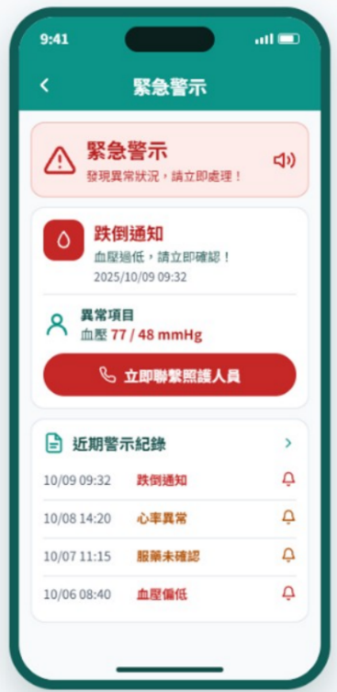
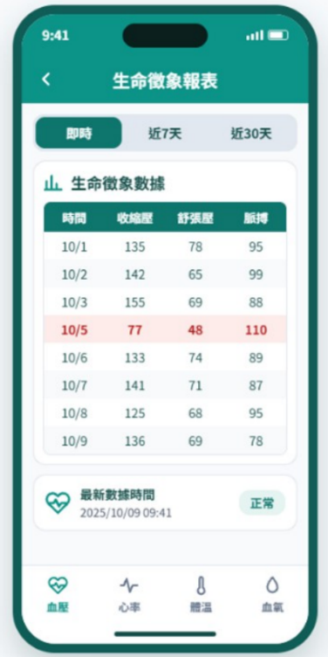
08
UI Architecture
App 介面與功能規劃
照顧者端四大主介面，多語圖示操作，智慧防偽誤報引擎不亂叫
外籍看護多語 App
家屬端 LINE 即時通報
智慧防偽誤報引擎
支援印尼、越南、菲律賓語
長輩離床過久、異常活動即刻推播
離床+浴室感測跌倒+3分鐘未回床才觸發警報
直覺圖示與語音操作，看不懂中文也能上手
每天自動生成圖形化照護日誌
多設備交叉驗證，終結疲勞轟炸
08 / 17
Notes:
这一页展示我们规划中的App界面。照顾者端四大主介面：首页看板全局异常提示；智慧辅具整合轮椅拐杖照护床药盒；生命征象报表串接合格医材趋势；紧急警示结合多设备交叉验证的防伪误报引擎。

Slide 12

10
Business Model
商業模式：廠商付費·使用者免費的飛輪效應
B2B2C 雙向驅動飛輪，良性循環吸引更多廠商上架
STEP 01
使用者免費
家屬看護無門檻下載
促成指定租用大管家認證輔具的慣性
STEP 02
廠商加入
支付合理上架與月費
免養軟體團隊快速打入門市與機構
STEP 03
品牌越多
跨品牌聚合強化網路效應
單一自建廠商無法競爭，護城河越深
10 / 17
Notes:
商业模式是厂商付费、使用者免费的飞轮。使用者免费促成选用惯性；厂商加入取得即战力通路；品牌越多平台护城河越深，形成产业网络效应。

Slide 13
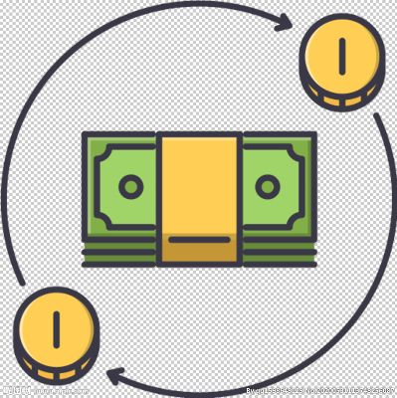
11
Revenue Streams
收入模式：上架費·月費·輔導費
家屬、外籍看護與長輩終身免費使用；2029 損益兩平之現金流支柱
NT$
在網設備月費
200
約輔具月租一成，累積性強
/ 台 / 月
階梯式計價，台數越多單價越低
NT$
產品上架費
10萬
每款產品一次性上架費用
/ 款（一次性）
首年標竿夥伴免收，快速累積案例
NT$
送審輔導費
30萬
高毛利輔導服務
/ 款
輔導通過 App 資安檢測與功能查核
11 / 17
Notes:
收入有三条线。核心循环营收是在网设备月费，每台每月200元，约月租一成，累积性强。一次性收入是产品上架费每款10万。高毛利辅导是送审辅导费每款30万。家属与长辈终身免费。

Slide 14
09
MILESTONE ROADMAP
專案日程計畫表
第一年 12 個月查核點與驗收標準（含未達成備案）
時程 | 里程碑 | 驗收標準 | 未達成應變
Q1 | 團隊到位與簽訂意向 | 至少 2 家輔具廠簽署 MOU | 改以養護機構為主要受訪客群
Q2 | 平台核心與首 2 款串接 | 前 2 款輔具串接成功 | 延遲逾 2 月或資金低於 150 萬啟動停損
Q3 | PoC 試用成效 | 15 戶家庭 + 1 家機構實測 | 設備棄用過半即調整告警降噪機制
Q4 | 結案驗收與商轉 | 通過資安檢測、輔導 1 家送審、2 家簽約付費 | 正式邁入商轉收費
以 M3 / M6 / M9 / M12 四道季查核點控管進度，逐點附未達成備案。
09 / 17
Notes:
这是第一年的项目日程计划表。第3个月团队到位、至少2家签MOU；第6个月完成平台与首2款串接；第9个月完成15户家庭与1机构实测；第12个月通过资安检测、辅导送审、正式商转。每个节点都有明确的未达成应变。

Slide 15
12
財務預估：第 2 年轉虧為盈
Financial Projections
商轉後三年營收與成本對比，單位：新台幣萬元；深藍為保守情境營收、紅線為營運成本（用戶推估）
商轉後三年營收與成本對比（萬元）
保守情境下 2029 年營收 1,652 萬超越成本 1,300 萬，第 2 年即轉虧為盈；2030 年營收上看 3,013 萬，規模經濟顯現。
12 / 17
Notes:
看财务。营收柱是保守情境、线是营运成本。2028年营收594到930万，2029年营收上到2140万、成本1300万，在第2年转亏为盈，2030年规模经济显现。

Slide 16
13
COMPETITIVE MATRIX
競爭分析：唯一跨廠牌居家長照平台
四類競品對比，本平台唯一定位「跨廠牌、居家長照專用」
競爭類型 | 競品不足 | 大管家優勢
輔具廠商自建 App | 僅限自家產品，維護負擔沉重 | 跨廠牌聚合，廠商無須自養工程師
醫院資訊系統 HIS | 專注院內不做居家，價格昂貴 | 專注居家長照，輕量訂閱高相容性
一般智慧家庭平台 | 不懂長照流程，無法取得補助 | 符合補助規範，照護專用通知
機構照護管理系統 | 缺乏硬體物聯網即時連線 | 開放 API 串接互補，輸出即時數據
以跨廠牌 + 居家長照專用形成差異化定位，市場無直接對標競品。
13 / 17
Notes:
竞争上我们唯一卡位跨厂牌居家长照。辅具厂自建App仅限自家、医院HIS不做居家、智慧家庭平台不懂长照、机构系统缺物联网连线。

Slide 17
15
三年發展路線
從技術驗證到智慧健康宅：2027 → 2028 → 2029 → 2030
2027
開發驗證期
2028
商轉第 1 年
2029
損益兩平
2030
智慧健康宅
完成平台開發與開放 API
正式啟動收費，累計 10 家
廠商簽約
在網設備突破 1.2~1.7 萬台
擴充環境感測與智慧住宅
串接 3~5 款標竿輔具、15
戶家庭實測
年營收達 3,000~4,300 萬，
啟動 A 輪
輔具租賃市占達 20~25%，
接軌在宅醫療
在網設備 1,900~2,800 台，
年營 600~900 萬
15 / 17
Notes:
发展上分三年四阶段。2027开发验证，完成平台并接15户实测。2028商转起飞，累计10家厂商签约。2029达损益两平。2030跨入智慧健康宅，市占20到25%。

Slide 18

14
TCO PROOF
成本實證：910 台即完勝自建
以起步期每款 370 台計算，使用平台省下超過 56% 成本；910 台為損益平衡點
695
萬元
自行開發（3 年沉沒成本）
建置 200 萬 + 維護 120 萬
工程師薪資 315 萬 + 雲端資安 60 萬
固定成本無法避免
306
萬元
使用大管家（3 年變動費用）
上架 10 萬 + 輔導 30 萬 + 月費 266 萬
軟體升級／資安修補／多語客服 全包 NT$ 0
56%
節省成本
910 台損益平衡
14 / 17
Notes:
为什么厂商不自己开发？一款产品3年总花费，自建要695万沉没成本，用大管家只要306万变动费用，以370台计算省下超过56%，910台就是损益平衡点。

Slide 19
16
CAPITAL ALLOCATION
資金配置與治理
1,000 萬元支出預算配置；資金來源＝天使 550 萬 + SBIR 補助 450 萬，保留 200 萬週轉金
預算支出配置比例（7 大項目，單位：萬元）
資金來源
550
天使投資
核心股權資金，佔總預算 55%
450
SBIR 補助
政府創新研發補助，佔總預算 45%
200
預留週轉金
含預備金 96.5 萬，應急與彈性調度
治理機制
季度查核控管資金使用，確保每筆支出對應里程碑達成
工程技術團隊薪資佔 54.3% 為最大宗，其餘分攤試用、資安、推廣等項目。
16 / 17
Notes:
1000万怎么花？工程团队占54.3%是最大宗，实地试用11.5%、资安检测9.5%等。资金来源是天使550万加SBIR补助450万双轨，保留200万周转金，季度查核控管。

Slide 20
專案經理
統籌商業決策 · 對外代表 · 資本與合作推進
技術組
業務組
企劃組
財務組
• 雲端平台與 App 開發維運
• 輔具廠商洽談與簽約
• 計畫擬定與進度控管
• 預算編列與支出進度管控
• 協助廠商感測技術串接
• 租賃門市與仲介通路合作
• 政府補助申請與審查送件
• 政府補助款請款與核銷
• 資安架構與個資防護
• 輔具展覽與社區示範推廣
• 實地試用規劃成效評估
• 投資人關係維護與融資
• 實地試用數據分析
• 客戶服務與回饋追蹤
• 法規研究與跨界溝通
• 營收推估與單位成本分析

Slide 21


